Slide 1
Mô Phỏng Hoạt Động NFAe
Báo Cáo Đồ Án Tin Học Lý Thuyết CT121
Nhóm học phần:
CT121
Sinh Viên Thực Hiện:
Trần Chí Hiếu STT24
Mssv: B2207520
Khoa Học Máy Tính Khóa 48
Học kỳ 1, 2024-2025

Slide 2
Nội dung
Giới thiệu
Mục tiêu bài toán
Thiết kế và cài đặt
Kết quả đạt được
Hướng phát triển

Slide 3
Giới Thiệu Về NFAe
NFAε (Nondeterministic Finite Automata with ε-moves):
Là mô hình tự động hữu hạn không đơn định cho phép chuyển đổi qua các trạng thái bằng epsilon (ε), không cần đọc ký tự đầu vào.
Tầm quan trọng:
Là nền tảng trong lý thuyết tính toán và thiết kế trình biên dịch.Hỗ trợ biểu diễn các ngôn ngữ chính quy một cách dễ dàng hơn so với DFA.

Slide 4
Mục Tiêu Bài Toán
Xây dựng được bài toán giúp mô phỏng được cách hoạt động của NFAe
Xây dựng được chức năng:
Tính espilon-closure cho các trạng thái.
Mô phỏng các hoạt động NFAe
Kiểm tra chuỗi đầu vào có được chấp nhận bởi NFAe đã định nghĩa hay không.
Yêu Cầu:
Dễ hiểu, hiệu quả, có thể đọc file cấu hình NFAe từ tập tin theo định dạng, kiểm tra và mô phỏng chuỗi đầu vào bằng cách nhập từ bàn phím.

Slide 5
Thiết Kế Và Cài Đặt
Hàm compute_epsilon_closures():
Tính epsilon-closure cho toàn bộ trạng thái.
Hàm epsilon_closures():
Tính Tính epsilon-closure cho mỗi trạng thái.
Hàm simulate(input_string):
Mô phỏng quá trình đọc chuỗi và chuyển trạng thái.
Hàm read_nfae_from_file():
Đọc cấu hình NFAε từ file.

Slide 6
Thiết Kế Và Cài Đặt
Hàm __init__():
Khởi tạo đối tượng NFAe.
Tạo thuộc tính cho đối tượng NFAe.
Gáng giá trị từ file cho từng thuộc tính.

Slide 7
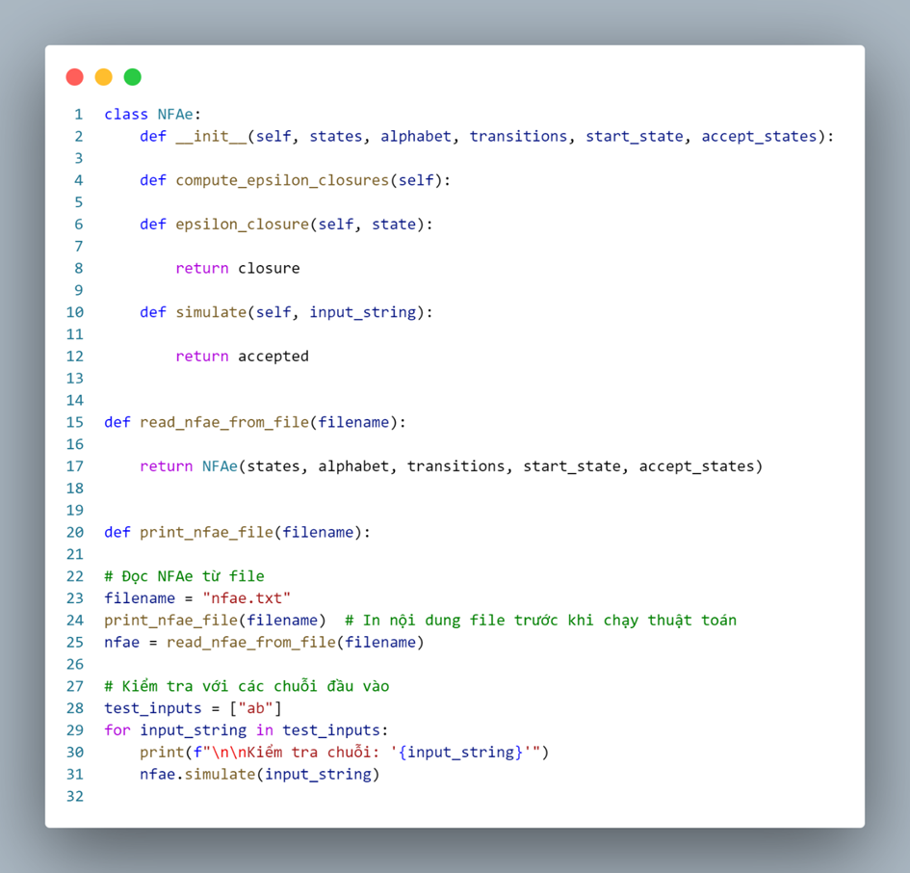
Sơ Lược Về Cấu Trúc Chương Trình

Slide 8
Sơ Đồ Hoạt Động
Đọc File:
Đọc từ file cấu hình NFAe theo định dạng đặt trước
Chuyển đổi thành các cấu trúc cần thiết.
Tính epsilon-closure:
Tính epsilon và lưu lại cho từng trạng thái có trong NFAe.
Xử lý từng ký tự (lặp hết ký tự).
Từ epsilon qua từng ký tự được một hay nhiều trạng thái mới -> tính epsilon-closure của các trạng thái vừa tìm được.
Mô phỏng hoạt động qua từng ký tự.
Kiểm tra chấp nhận.
Nếu một trong những trạng thái có chứa trạng thái kết thúc thì chấp nhận bởi NFAe và ngược lại.

Slide 9
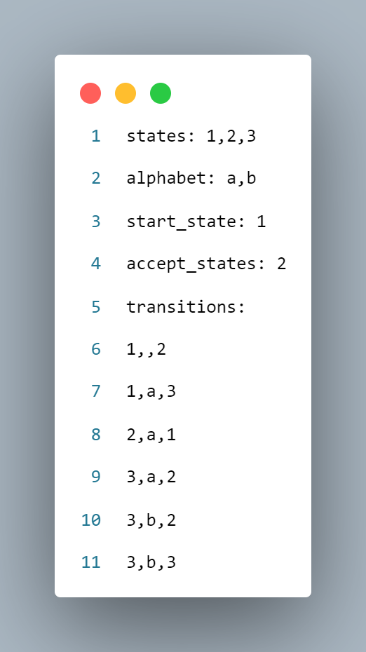
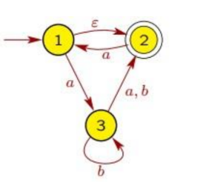
Kết Quả Đạt Được
Chương trình mô phỏng cách hoạt động của NFAe.
Xử lý được epsilon-closure chính xác.
Mô tả từng bước xử lý chuỗi.
Kiểm tra chấp nhận chuỗi bởi NFAe
Kết quả bài toán.
Vd: cấu hình NFAe.

Slide 10
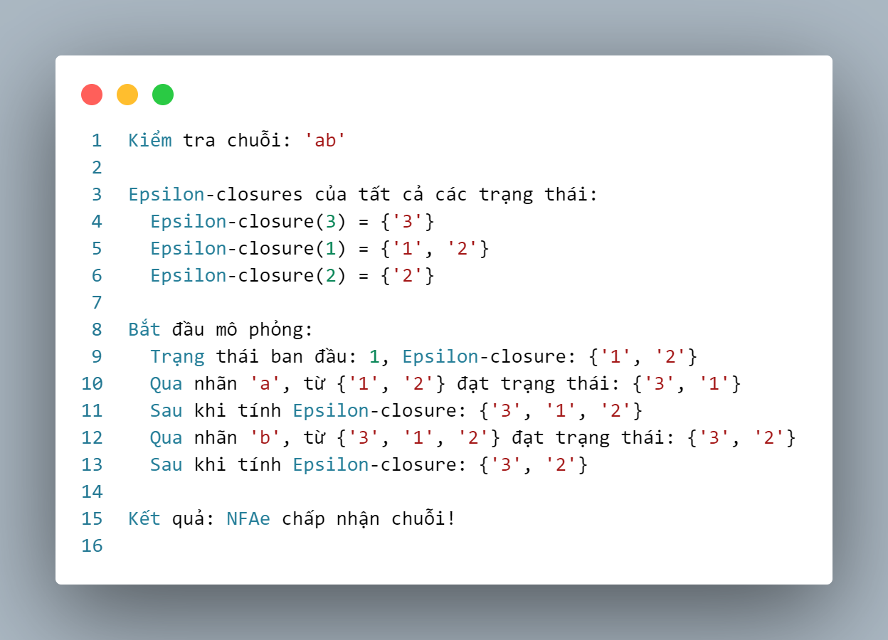
Kết Quả Đạt Được.
Kết quả: ab

Slide 11
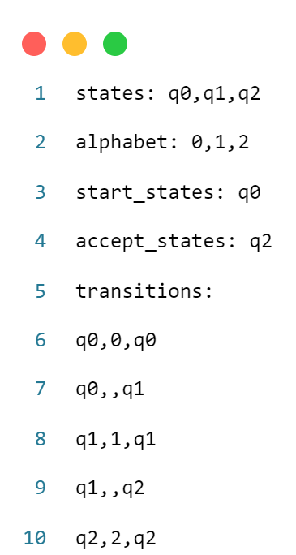
Kết Quả Đạt Được.
Chương trình mô phỏng cách hoạt động của NFAe.
Xử lý được epsilon-closure chính xác.
Mô tả từng bước xử lý chuỗi.
Kiểm tra chấp nhận chuỗi bởi NFAe
Kết quả bài toán.
Vd: cấu hình NFAe.
0
1
2
start
q0
e
q1
e
q2

Slide 12
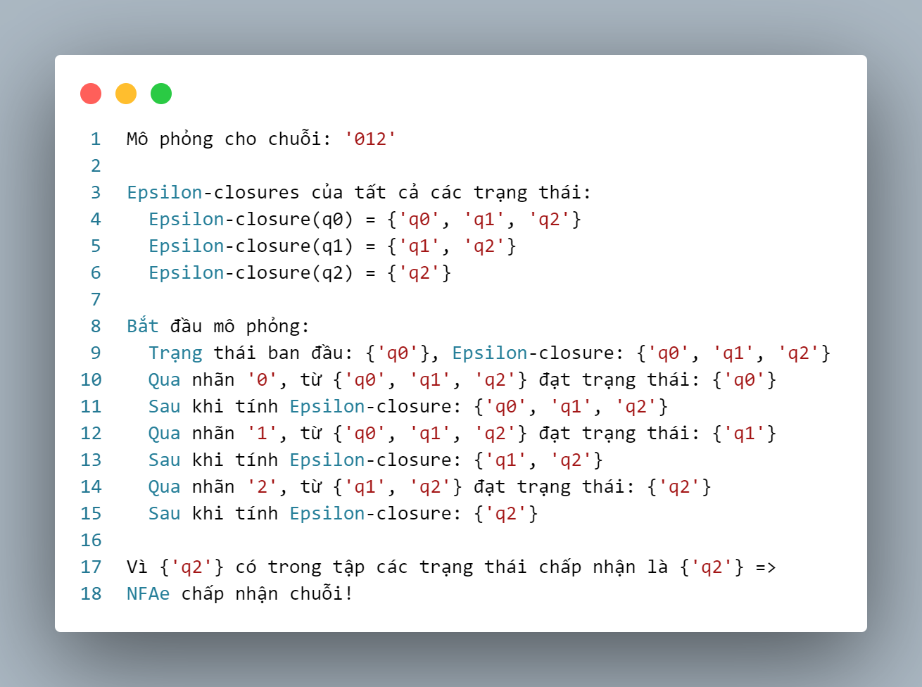
Kết Quả Đạt Được
Kết quả: 012

Slide 13
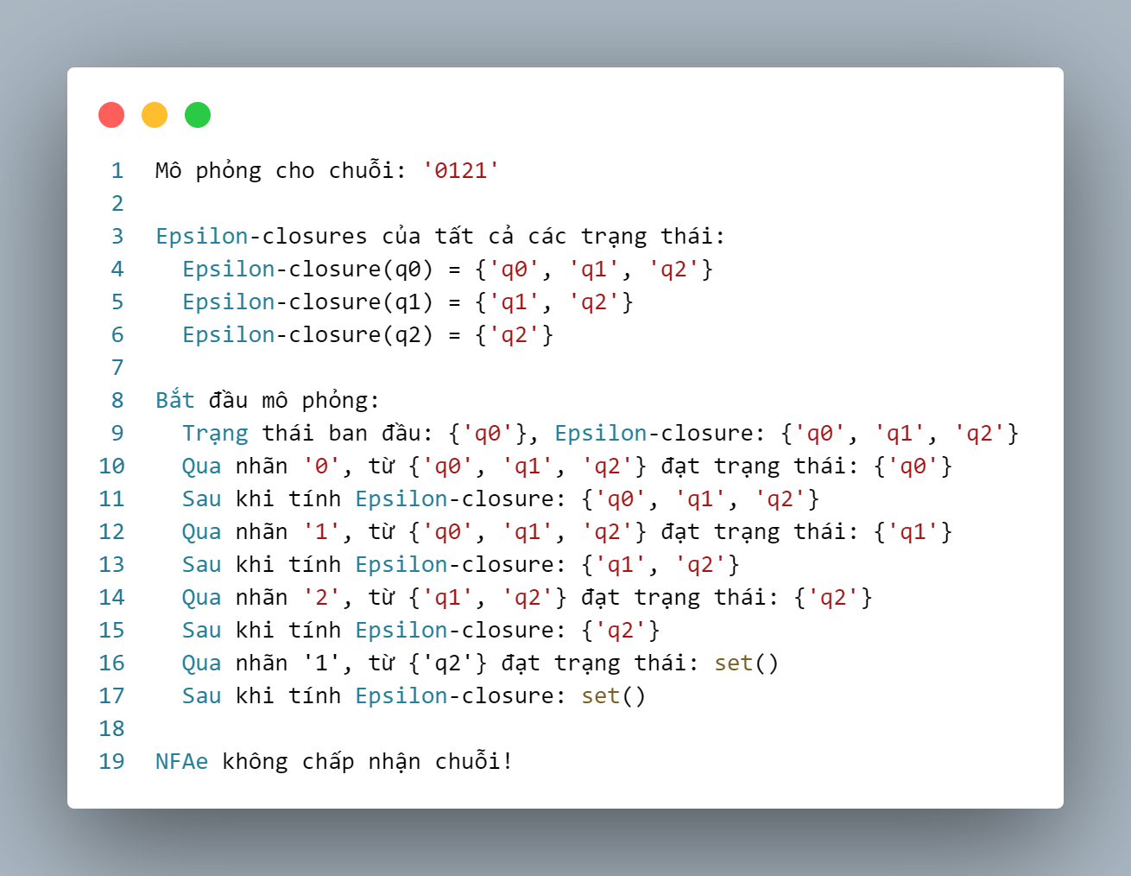
Kết Quả Đạt Được
Kết quả: 0121

Slide 14
Hướng Phát Triển
Nâng cao:
Hỗ trợ giao diện đồ họa để trực quan hóa NFAε.
Mở rộng:
Chuyển đổi tự động từ NFAε sang DFA.
Tối ưu:
Nâng cao hiệu suất tính epsilon-closure cho bài toán lớn hơn.

Slide 15
Tài Liệu Tham Khảo.
Giáo trình: Tin học lý thuyết (Võ Huỳnh Trâm) xuất bản 2009, Đại Học Cần Thơ, Trường Công Nghệ Thông Tin Và Truyền Thông.
Hopcroft, Ullman. Introduction to Automata Theory, Languages, and Computation.

Slide 16
THANK YOU
FOR WATCHING!

